Slide 1


D.S.B = Desarrollo de un sistema de salud y bienestar para personas con enfermedades crónicas ( Diabetes e hipertensión )
Integrantes:
Víctor José Castillo Castro.
Keyner Alfonso Reyes Tejedor.
Yublian David Verbel Torres.

Slide 2


Resumen
D.S.B, un sistema para combatir la hipertensión y diabetes, ofrece un sistema personalizado de seguimiento de actividad física, dieta, historial médico y tratamiento. Su objetivo es mejorar el control de la salud, prevenir enfermedades y aumentar la calidad de vida de personas con enfermedades crónicas y malos hábitos alimenticios.

Slide 3

Descripción del problema
El proyecto propone abordar la incertidumbre de las personas con enfermedades crónicas como la diabetes tipo 1, diabetes tipo 2 e hipertensión al proporcionar una aplicación integral de salud y bienestar. Esta aplicación, llamada "Desarrollo de un sistema de salud y bienestar para personas con enfermedades crónicas" (D.S.B), permitirá a los usuarios realizar un seguimiento personalizado de su salud, integrando actividades físicas y dieta en una sola plataforma. La solución busca mejorar el cumplimiento de los tratamientos médicos y la calidad de vida de los usuarios.

Slide 4

Objetivos Generales
Desarrollar una aplicación en Java para ayudar a todas las personas a gestionar sus enfermedades crónicas (diabetes e hipertensión) en toda la ciudad de Cartagena de Indias de manera personalizada, accesible y basada en evidencia científica.

Slide 5
Objetivos Específicos
Desarrollar una plataforma integral para el seguimiento y manejo de enfermedades crónicas.
Implementar un sistema de seguimiento personalizado para usuarios con diferentes condiciones de salud.
Facilitar el acceso y manejo del historial médico de los usuarios.
Incorporar elementos de gamificación para motivar la adopción de hábitos saludables.
Garantizar la seguridad y privacidad de la información de los usuarios.
Evaluar el impacto del sistema D.S.B. en la mejora de la salud de los usuarios.

Slide 6
JUSTIFICACIÓN
El proyecto D.B.S (Desarrollo de un sistema de salud y bienestar) aborda la problemática de enfermedades crónicas como la diabetes e hipertensión en Cartagena de Indias, impactando negativamente en la calidad de vida individual y comunitaria. Su enfoque integral se basa en la evaluación individualizada, la promoción de hábitos saludables y el empoderamiento del usuario mediante herramientas que permiten la autogestión de la salud, contribuyendo así a la prevención y control de estas enfermedades y mejorando la calidad de vida de los afectados.

Slide 7
ANTECEDENTES
El abandono de tratamientos médicos en Cartagena, atribuido a factores económicos y la falta de medicamentos, tiene graves repercusiones en pacientes con enfermedades crónicas, reflejado en alarmantes estadísticas como el 45% de falta de adherencia al tratamiento. Para abordar esta problemática, es imperativo mejorar el acceso a la atención médica, garantizar la disponibilidad de medicamentos y educar a los pacientes sobre la importancia del cumplimiento del tratamiento, con el fin de prevenir muertes evitables y mejorar la calidad de vida de la población colombiana.

Slide 8

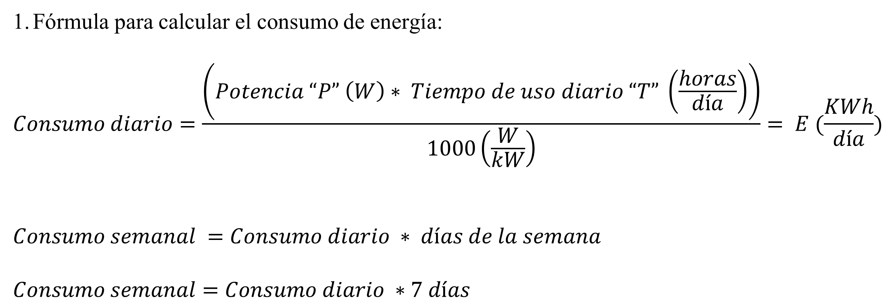
Cálculo del consumo de energía
Fórmula para calcular el consumo de energía:
$$Consumo diario=\frac{\left(Potencia “P” \left(W\right)∗ Tiempo de uso diario “T” \left(\frac{horas}{día}\right)\right)}{1000\left(\frac{W}{kW}\right)}= E (\frac{KWh}{día})$$
$Consumo semanal =$ $Consumo diario ∗ días de la semana$
$Consumo semanal=$ $Consumo diario ∗7 días$

Slide 9
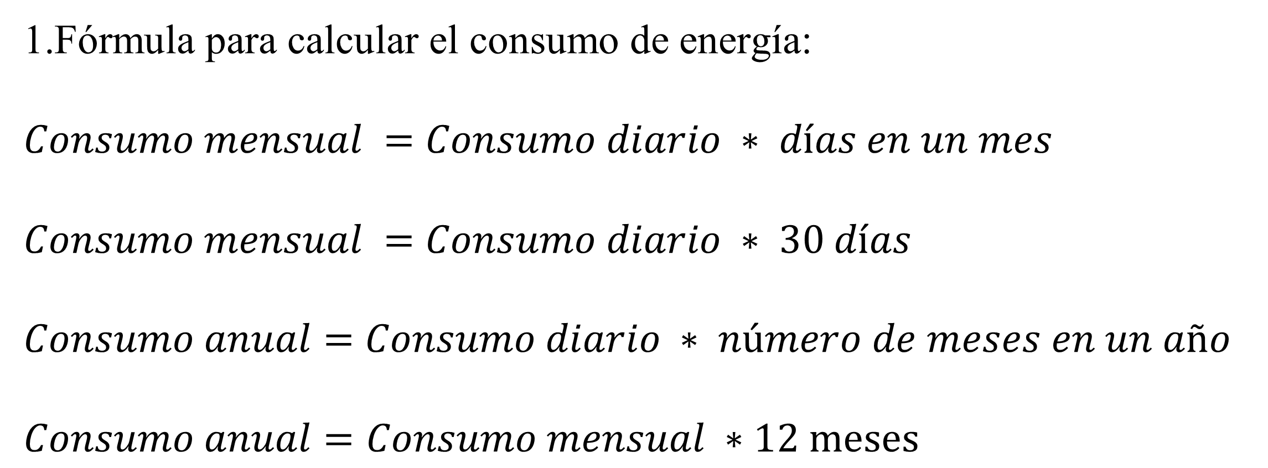
Cálculo del consumo de energía
Fórmula para calcular el consumo de energía:
$Consumo mensual =$ $Consumo diario ∗ días en un mes$
$Consumo mensual =$ $Consumo diario ∗ 30 días$
$Consumo anual=$ $Consumo diario ∗ número de meses en un año$
$$Consumo anual=Consumo mensual ∗12 meses$$

Slide 10

Cálculo del consumo de energía
2. Cálculos por persona:
- Yublian Verbel:
Potencia: 65 W
Tiempo de uso diario: 8 horas
Consumo diario: 0.52 kWh / día
- Víctor Castillo:
Potencia: 65 W
Tiempo de uso diario: 8 horas
Consumo diario: 0.52 kWh / día
- Keyner Reyes:
Potencia: 45 W
Tiempo de uso diario: 6 horas
Consumo diario: 0.27 kWh / día

Slide 11
Cálculo del consumo de energía
3. Cálculos de consumo de energía:
Cálculo del consumo de energía
Integrantes | Potencia | Tiempo de uso diario | Consumo diario | Consumo Semanal | Consumo mensual
Yublian Verbel | 65 W | 8 Horas | 0.52 kWh / día | 3.64 kWh / semana | 15.60 kWh / mes
Víctor Castillo | 65 W | 8 Horas | 0.52 kWh / día | 3.64 kWh / semana | 15.60 kWh / mes
Keyner Reyes | 45 W | 6 Horas | 0.27 kWh / día | 1.89 kWh / semana | 8.10 kWh / mes

Slide 12
Referencias Bibliográficas
Smith, A, Jones, B y Thomas, C. (2018). El papel de las herramientas digitales en la gestión de enfermedades crónicas. Revista de informática en salud, 24(3), 186-192.
Patel, S., Park, H, Bonato, P. Chan, L y Rodgers, M. (2020). Una revisión de sensores y sistemas portátiles con aplicación en rehabilitación. Revista de NeuroIngeniería y Rehabilitación, 9(1), 21.

Slide 13

¡Gracias!

